Slide 1
«Деятельность психолого-педагогических классов »
Муниципальное бюджетное общеобразовательное учреждение «Пировская средняя школа»
Дидур Александра Александровна, учитель музыки,
МБОУ «Пировская средняя школа»
ПИРОВСКИЙ МУНИЦИПАЛЬНЫЙ ОКРУГ
ОТДЕЛ ОБРАЗОВАНИЯ
АДМИНИСТРАЦИИ ПИРОВСКОГО МУНИЦИПАЛЬНОГО ОКРУГА

Slide 2
Идеи практики:
В 2022 году Министром просвещения РФ была поставлена задача открыть в нашей стране 5000 классов психолого-педагогической направленности с целью возможного выбора педагогической профессии в будущем. Классы сформированы из одаренных учащихся, обладающих повышенной мотивацией к обучению и саморазвитию, социальной активностью, эмоциональным интеллектом.
На базе МБОУ «Пировская средняя школа» в начале учебного 2023-2024 года была сформирована профильная педагогическая группа, в состав которой вошли 12 обучающихся 10-11 классов.

Slide 3
Цель, задачи практики:
Цель: развитие системы непрерывного педагогического образования и педагогическая поддержка раннего профессионального самоопределения обучающихся общеобразовательных школ Красноярского края.
Задачи:
1) выявить педагогически одаренных школьников и формировать у них готовность к профессионально-личностному самоопределению;
2) интегрировать педагогически одаренных школьников в профессиональное сообщество на этапе обучения в образовательной организации
Цель и задачи по своей практике надо писать

Slide 4
Описание практики :
Работа профильной группы осуществляется по плану работы, предоставляемым КГПУ им. В.П. Астафьева. Обучающимся предложено самостоятельное изучение теоретического материала педагогической и психологической тематики на образовательной платформе ppk.kspu.ru.
В план работы профильной группы также включен ряд мероприятий, организованных КГПУ им. В.П. Астафьева и их партнерами.
После освоения программы, учащиеся получают сертификат, который приравнивается к 10 баллам по ЕГЭ.

Slide 5
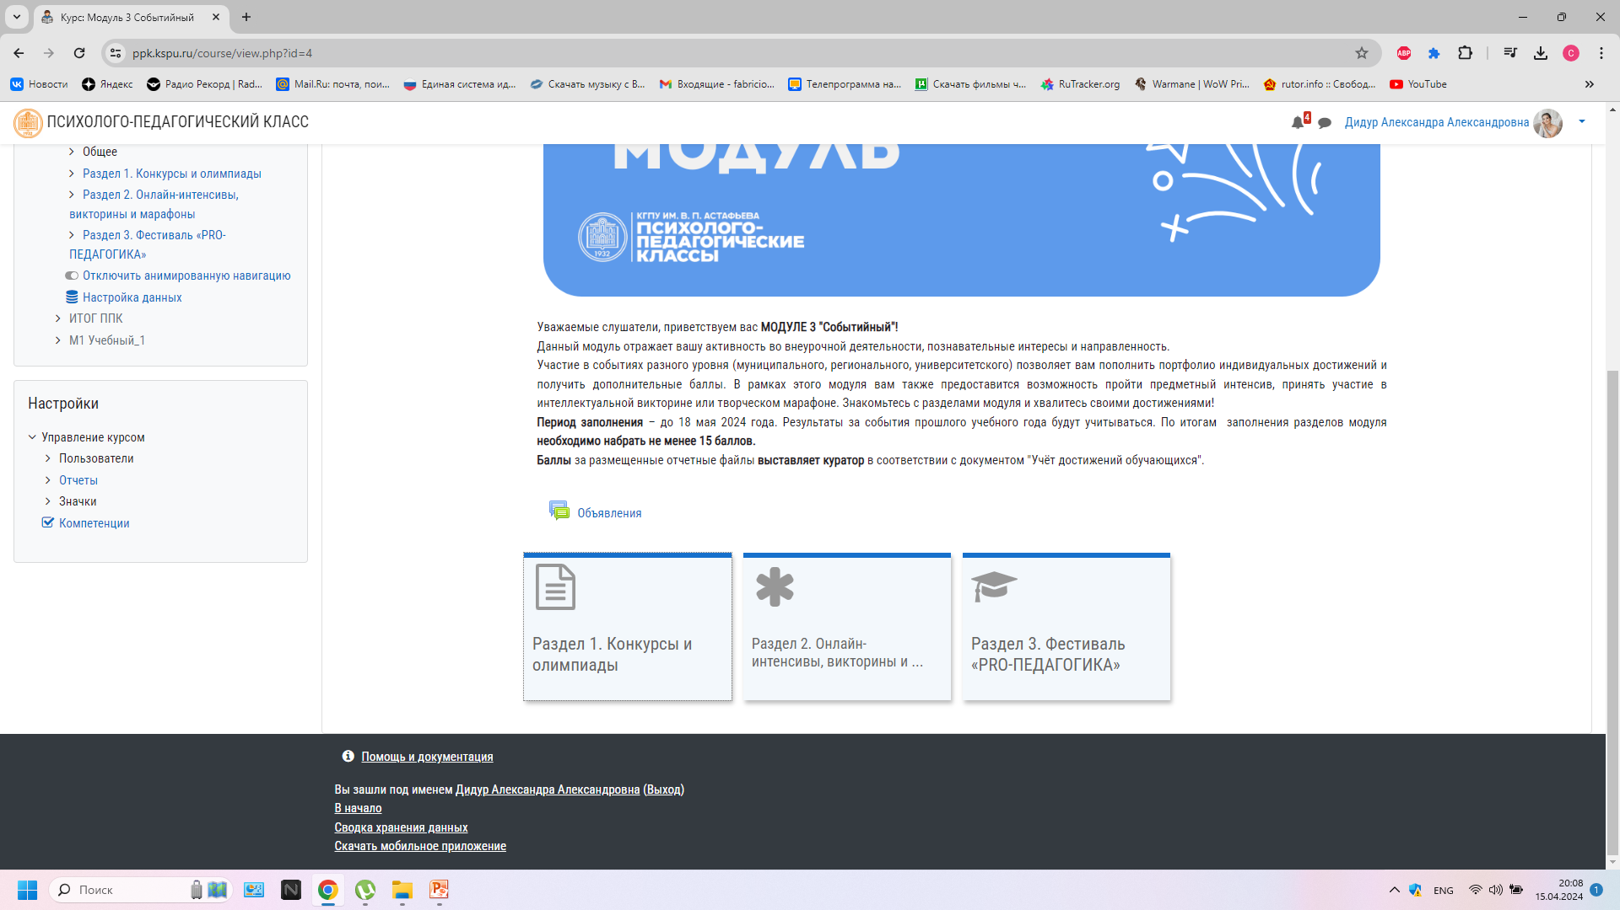
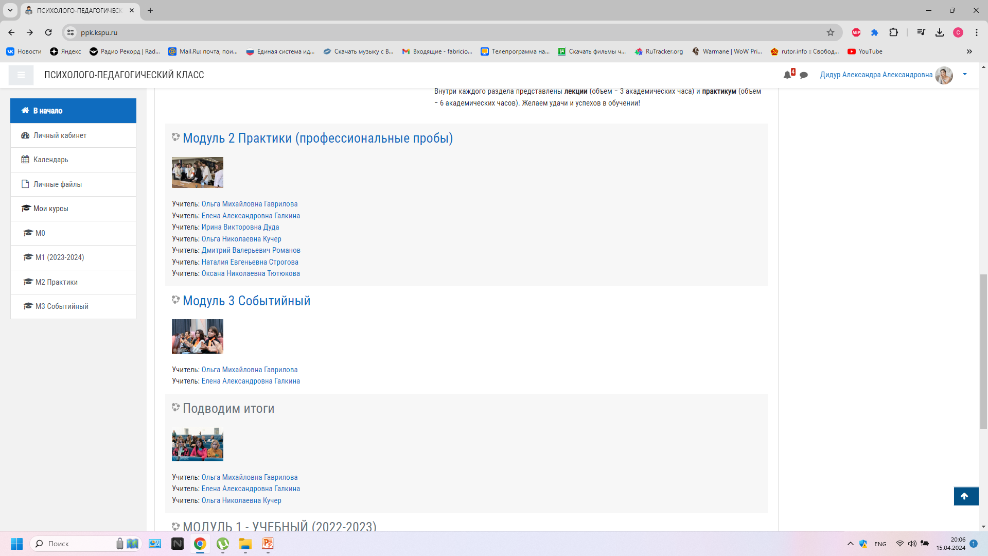
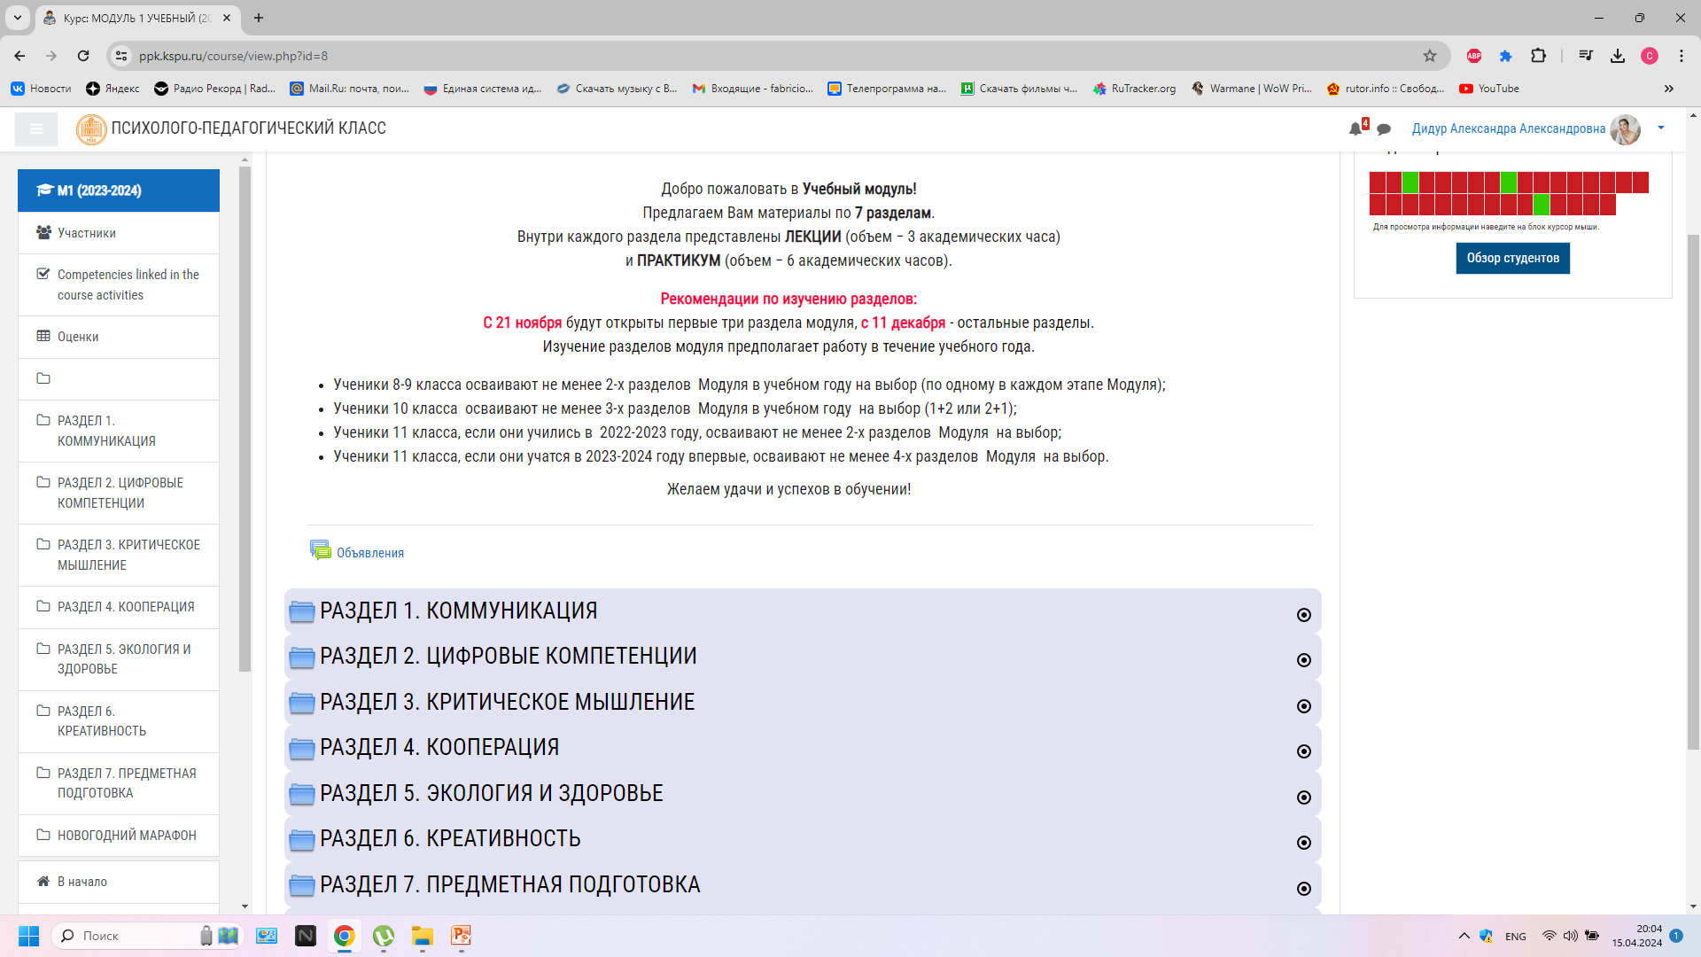
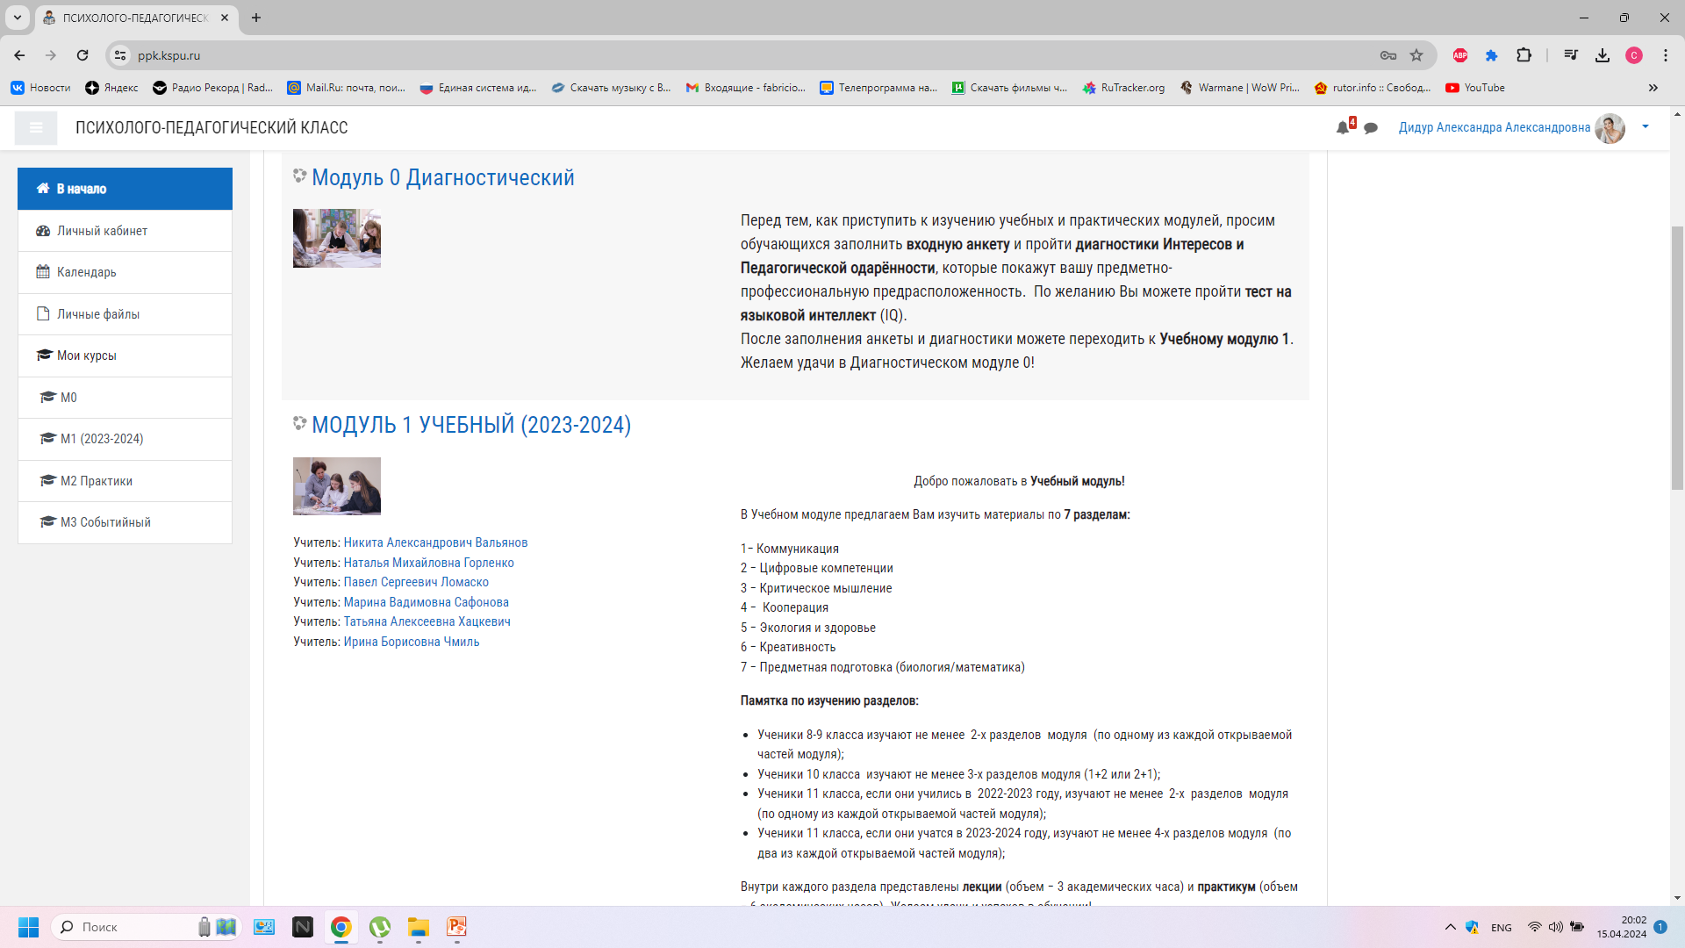
Описание практики :

Slide 6
Описание практики :
Каждый вторник обучающиеся ППК встречаются на занятиях по психологии с Татьяной Васильевной Залевской. Обучающиеся изучают особенности возрастной психологии и подготавливают практические занятия, которые позволяют более подробно познакомиться с особенностями работы той или иной возрастной категории.
Каждый последний вторник месяц для кураторов ППК и директоров школ проводятся директораты, где происходит обмен опытом между ОУ, а также анонсируются мероприятия ближайшего месяца.

Slide 7
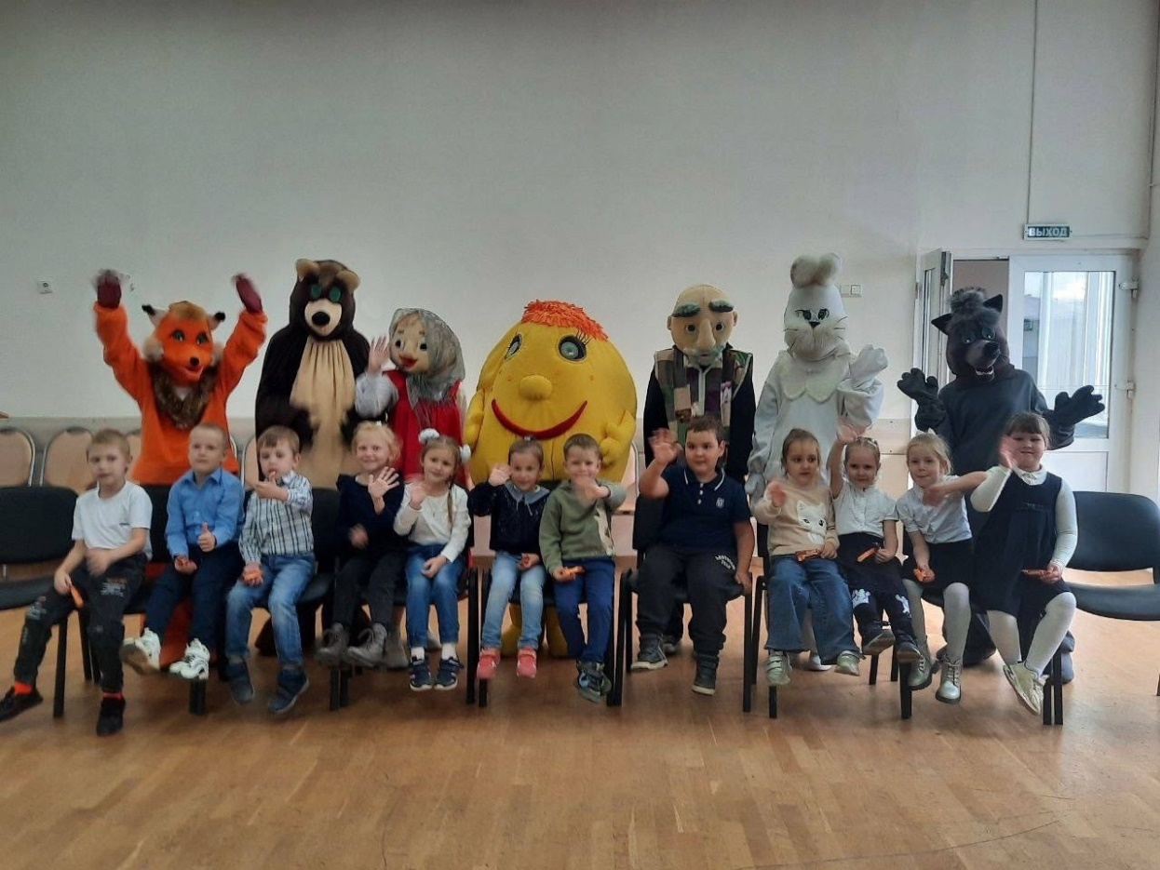
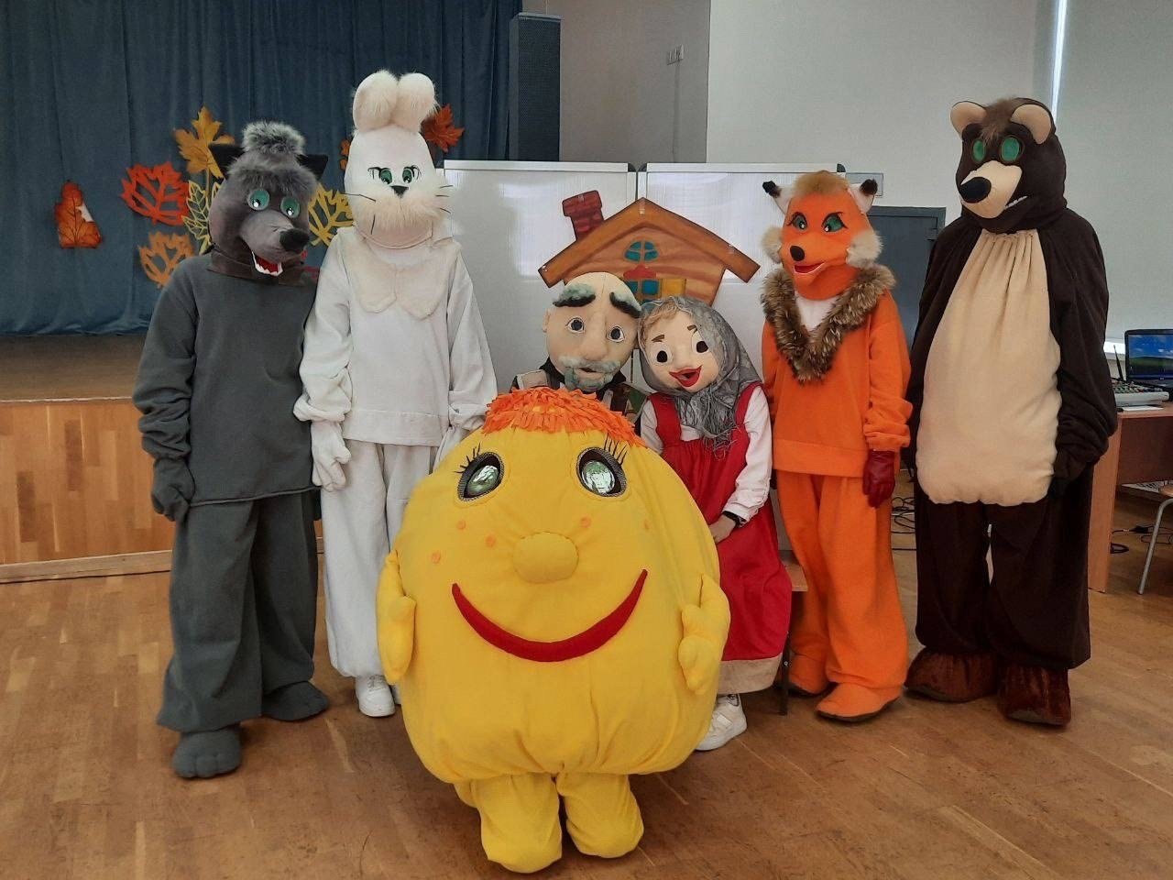
Результат:
Проведение театрализованной сказки «Колобок» для воспитанников МБДОУ «Ромашка»

Slide 8
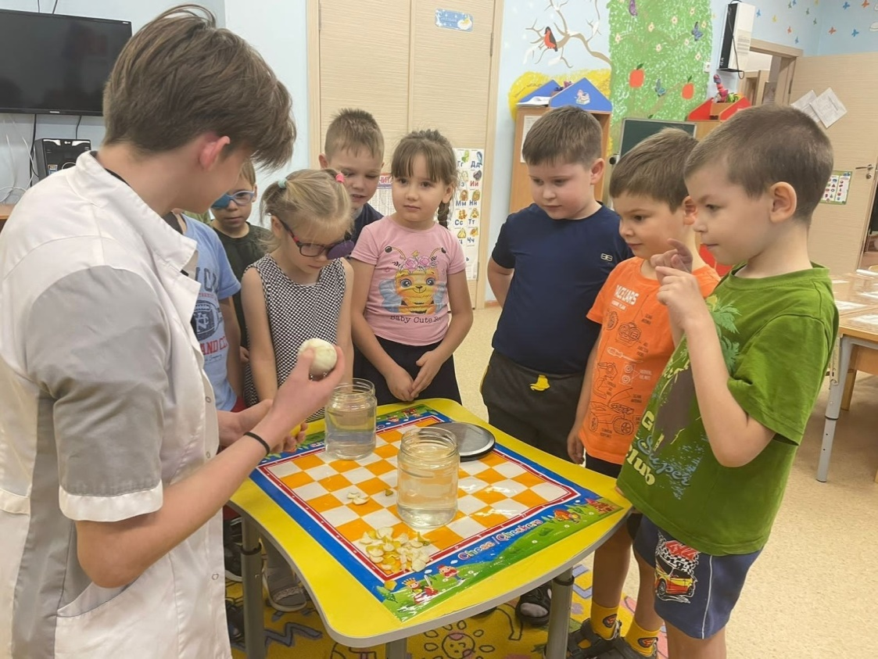
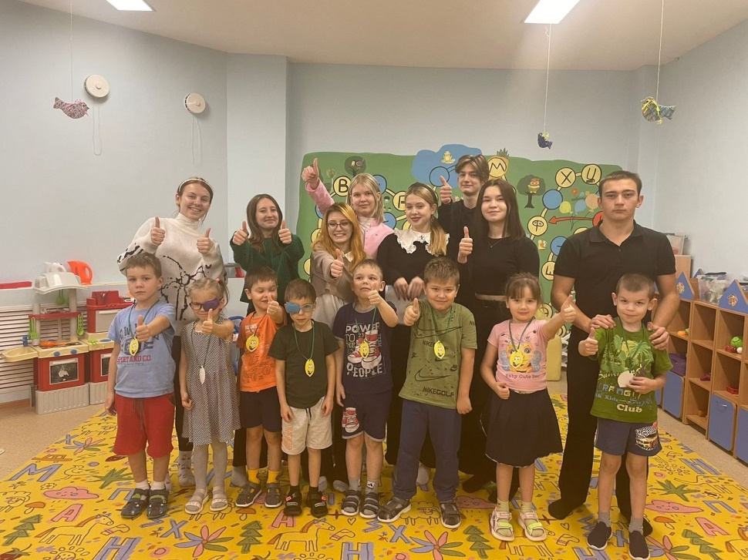
Результат:
Проведение экспериментального занятия «Этот удивительный лимон» для дошкольников МБДОУ «Детский сад «Светлячок»

Slide 9
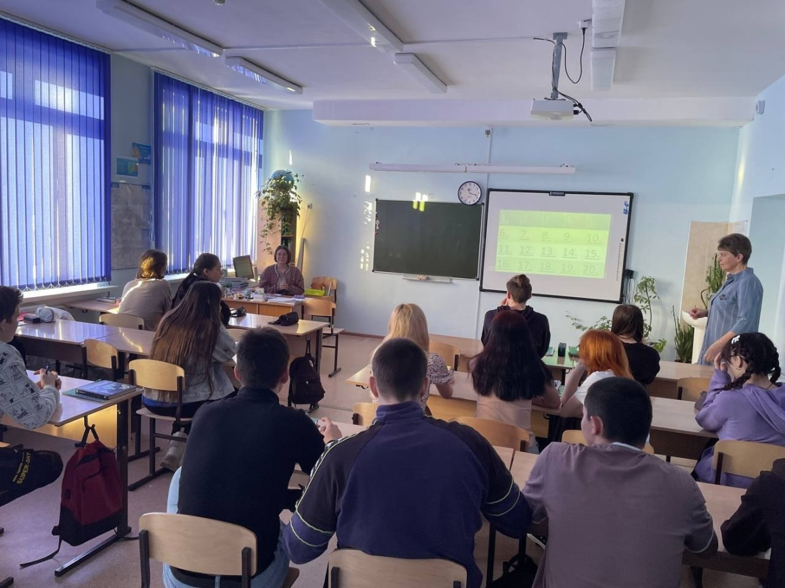
Результат:
Проведение флешмоба на церемонии Посвящения в «Орлята России»;
Проведение предметной викторины (по географии) для обучающихся 10-классов с применением ЦОР (Валеева Дания)

Slide 10
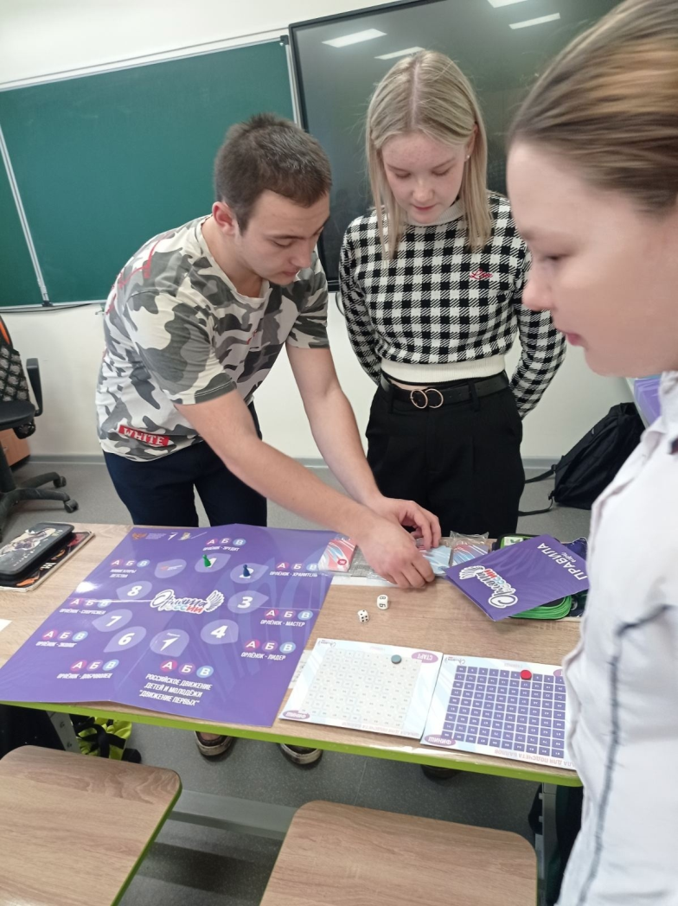
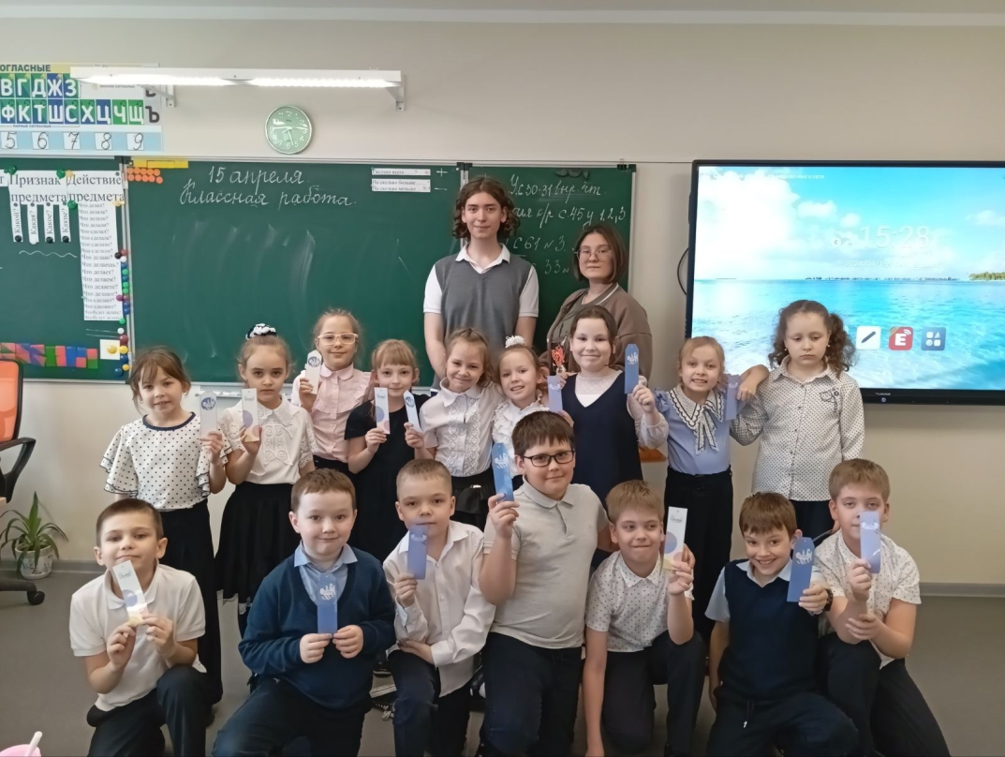
Результат:
Организация и проведение народных игр для учащихся 1-4 классов на масленичной неделе;
Проведение игры «Орлята России» для учащихся начальной школы

Slide 11
Результат:
Посещение техноквеста «Мир лабораторий дисциплин естественно-научной направленности» на базе технопарка КГПУ им. В.П. Астафьева;
Участие в интеллектуальной игре «Жизнь и творчество Д.И. Менделеева», факультет биологии, географии и химии КГПУ им. В.П. Астафьева;
Участие в выездной интенсивной школе «Красноярский гуманитарий», участие в Новогоднем марафоне (Валеева Дания);
Участие в конкурсе эссе «Учитель может изменить все», Красноярский педагогический колледж №1 им. М.Горького (Рябых Родион – 1 место);

Slide 12
Результат:
Участие в Ушинских чтениях «Семья и школа: успех в партнерстве»: посещение педагогической гостиной и дискуссионной площадки, Енисейский педагогический колледж;
Участие в литературном квизе «Астафьев- наше всё», центр Довузовской подготовки КГПУ им. В.П. Астафьева;
Участие в конкурсе видеопроектов «Педкласс – это про нас», Государственный университет просвещения (Артемьева Ксения, Терешкова Анастасия)

Slide 13
Предложения по корректировке действий:
Включение в работу профильной группы обучающихся 8-9 классов;
Посещение Дня открытых дверей КГПУ им. В.П. Астафьева.

Slide 14
Спасибо за внимание! Контактные данные: amatunina0412@gmail.com., 89135811524

